Slide 1
计算机辅助模具设计
天津大学仁爱学院
机械工程系

Slide 2
钣金件部分
图1-24 模具显示

Slide 3
钣金设计
调整折弯半径大小
转换为钣金
高级弯边
基准面
弯边
凹坑
突出块
封闭拐角
拉伸
伸直
展平实体
草图

Slide 5
选择弯边命令

Slide 6
选取线性边

Slide 7
弯边参数设置
折弯方向

Slide 8
插座铜芯设计

Slide 9
创建文件

Slide 10
创建突出快（特征1）
↑
绘制草图X-Y平面
厚度改为：0.2
方向为默认

Slide 11
绘制特征1草图
底边与X轴共线（约束）

Slide 13
绘制特征2
创建次要突块2
取消创建中间基准CSYS

Slide 14
绘制特征2草图

Slide 15
完成特征2草图，厚度同特征1
t=0.2

Slide 16
创建弯边特征1
使用本地值选项

Slide 17
创建折弯特征1
选择弯边背面为草图平面

Slide 18
约束折弯边两端与上下边重合

Slide 19
单击反侧-反向

Slide 20
创建折弯特征2
选择弯边背面为草图平面

Slide 21
单击反侧

Slide 22
创建弯边特征2
选择为弯边

Slide 24
创建折弯特征3
选择弯边内面为草图平面
绘制折弯线

Slide 25
单击反侧

Slide 26
创建折弯特征4
选择弯边背面为草图平面
绘制折弯线

Slide 27
单击反侧

Slide 28
镜像特征
选取弯边特征2，折弯特征3和4
YZ面为镜像面

Slide 29
倒角特征1~6
完成工件，全部保存
倒圆角边，共六处

Slide 30
衣柜合页组件——钣金件1设计

Slide 31
衣柜合页组件——钣金件1设计

Slide 32
新建文件
1、单位：mm
2、模板：钣金
3、名称：6014201000Y
XY基准面
创建拉伸特征1
1、【开始】→【建模】→【拉伸】→【绘制截面草图】
勾选创建中间基准

Slide 33
创建拉伸特征1
矩形，约束X、Y轴对称，长60，宽20
开始：0
结束：2

Slide 34
边倒圆特征1

Slide 35
边倒圆特征2

Slide 36
抽壳特征
上表面，方向：指向模型内部

Slide 37
模型转换为钣金

Slide 38
模型转换为钣金

Slide 39
轮廓弯边特征
折弯→轮廓弯边→截面草图
ZY平面
取消勾选CSYS

Slide 40
轮廓弯边特征

Slide 41
轮廓弯边特征

Slide 42
对实体进行求和特征
开始→建模→求和

Slide 43
拉伸特征2
XY基准面为草图平面
取消勾选CSYS

Slide 44
拉伸特征2

Slide 45
拉伸特征3

Slide 46
拉伸特征3

Slide 47
拉伸特征4
1
2
约束1、2共线

Slide 48
拉伸特征4

Slide 49
边倒圆特征3
10条边线

Slide 50
边倒圆特征4

Slide 51
边倒圆特征5

Slide 53
创建实体冲压特征
模型转换为钣金

Slide 54
创建实体冲压特征
目标面
勾选五项
工具体

Slide 55
创建实体冲压特征

Slide 56
拉伸特征5
开始→建模→拉伸
ZX基准面为草图平面

Slide 57
拉伸特征5

Slide 58
拉伸特征5
单击反向

Slide 59
拉伸特征6
凸字形外底面为草图平面

Slide 60
拉伸特征6
单击反向

Slide 61
冲压除料特征
开始→钣金

Slide 62
冲压除料特征
界面草图

Slide 63
冲压除料特征

Slide 64
冲压除料特征
单击反向

Slide 65
镜像特征

Slide 66
镜像特征

Slide 67
拉伸特征7
YZ面为草图平面

Slide 68
拉伸特征7

Slide 69
拉伸特征7

Slide 70
注塑模部分

Slide 71
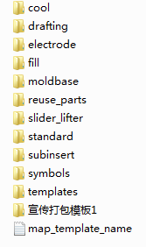
接收文件！
将模架文件夹内的所有文件
拷入UG安装文件夹中MOLDWIZARD

Slide 72
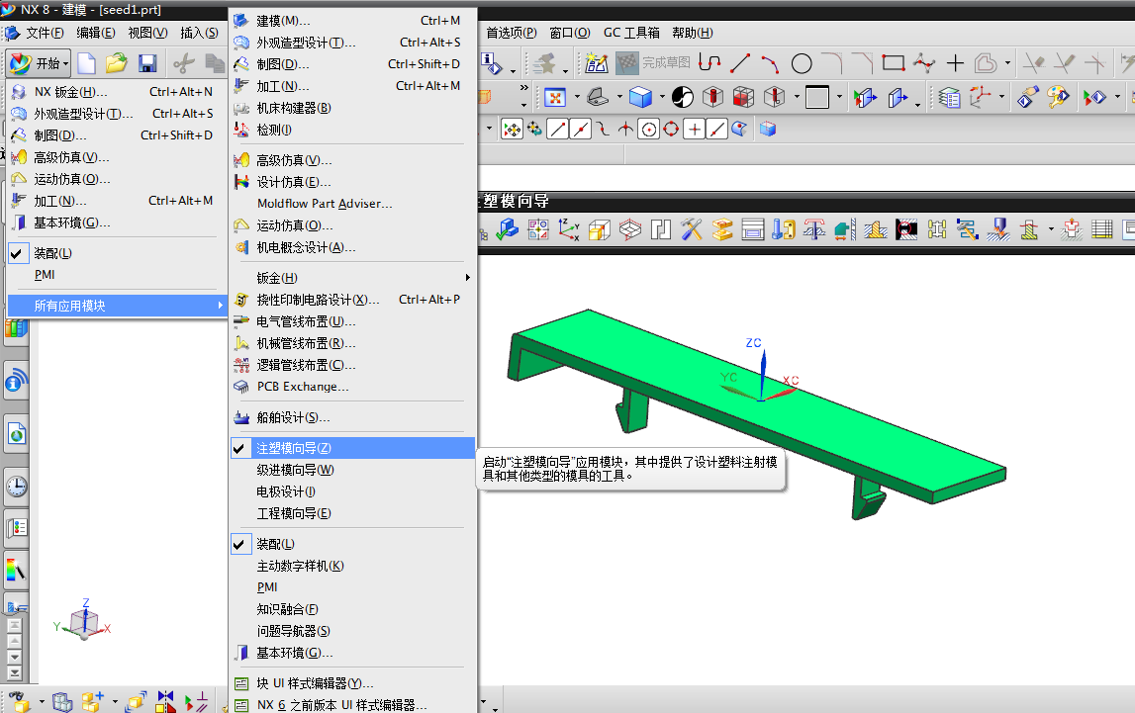

Slide 73
模具设计验证
未使用的部件管理
模具CSYS
工件
注射模工具
模架库
顶杆后处理
子镶块库
流道
电极
腔体
装配图纸
初始化项目
多腔模设计
收缩率
型腔布局
模具分型工具
标准部件库
滑块和浮顶销
浇口库
模具冷却工具
修边模具组件
物料清单
视图管理器
概念设计

Slide 74
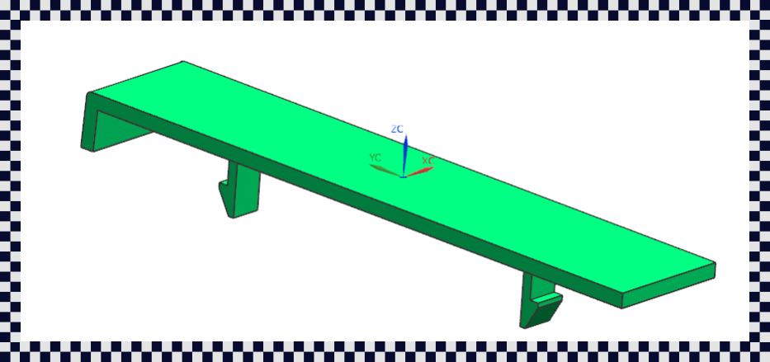
模具设计实例1
产品图

Slide 75
思路分析：
1、项目初始化
2、设定模具坐标系
3、创建工件
4、型腔布局
5、分型操作（分型线、引导线、分型面）
6、区域设计
7、创建型芯和型腔
8、加载模架

Slide 76
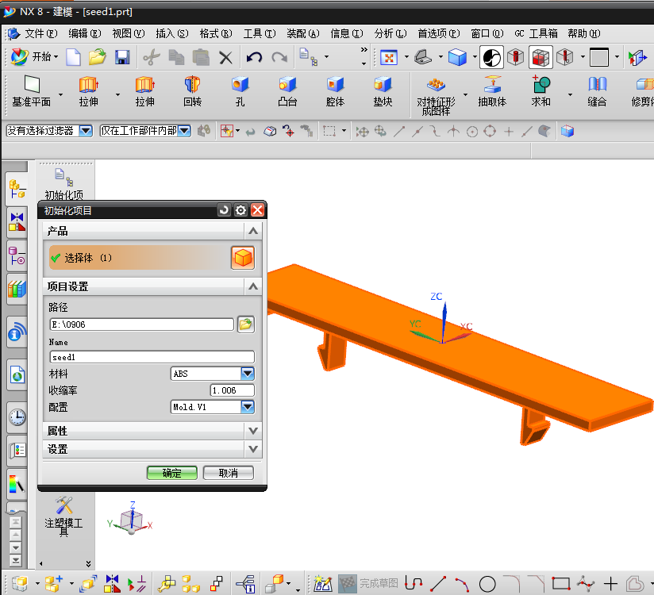
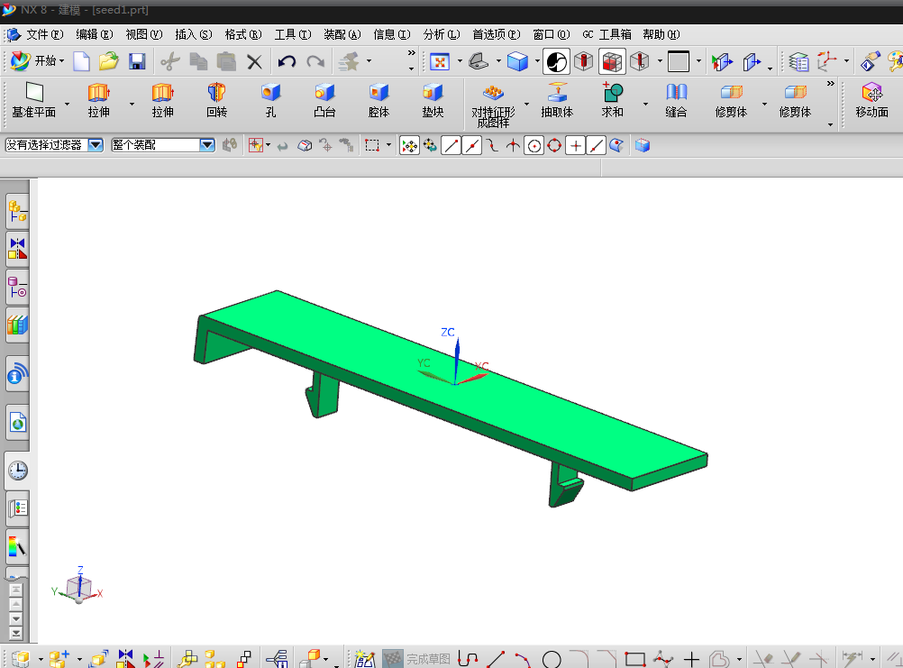
1.1 项目初始化
图1-1 打开产品图
ABS材料
图1-2 初始化项目

Slide 77
1.2 设置模具坐标系
当前WCS
图1-3 设置模具坐标系

Slide 78
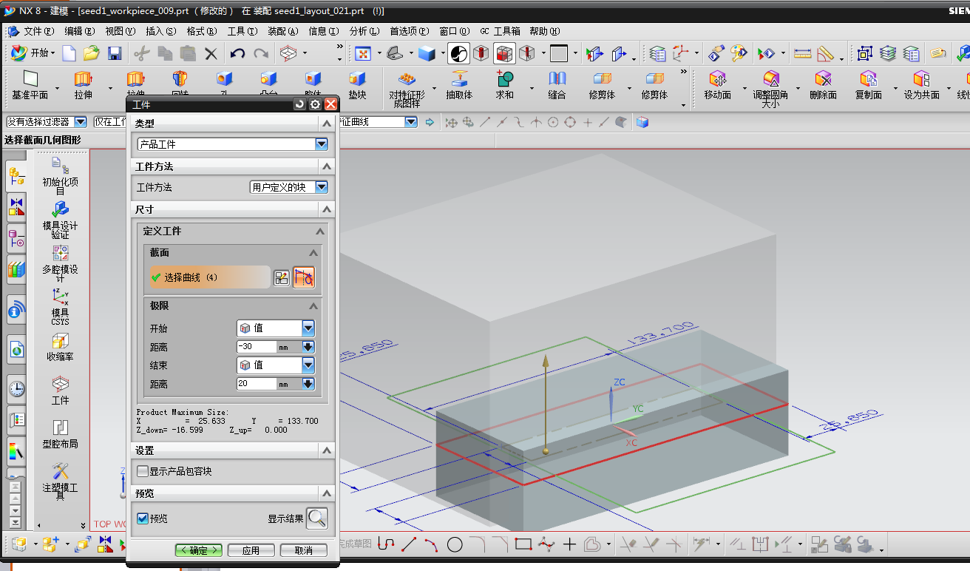
1.3 设置工件
-30（与工件尺寸有关）
-30（与工件尺寸有关）
20（与工件尺寸有关）
20（与工件尺寸有关）
图1-4 设置工件

Slide 79
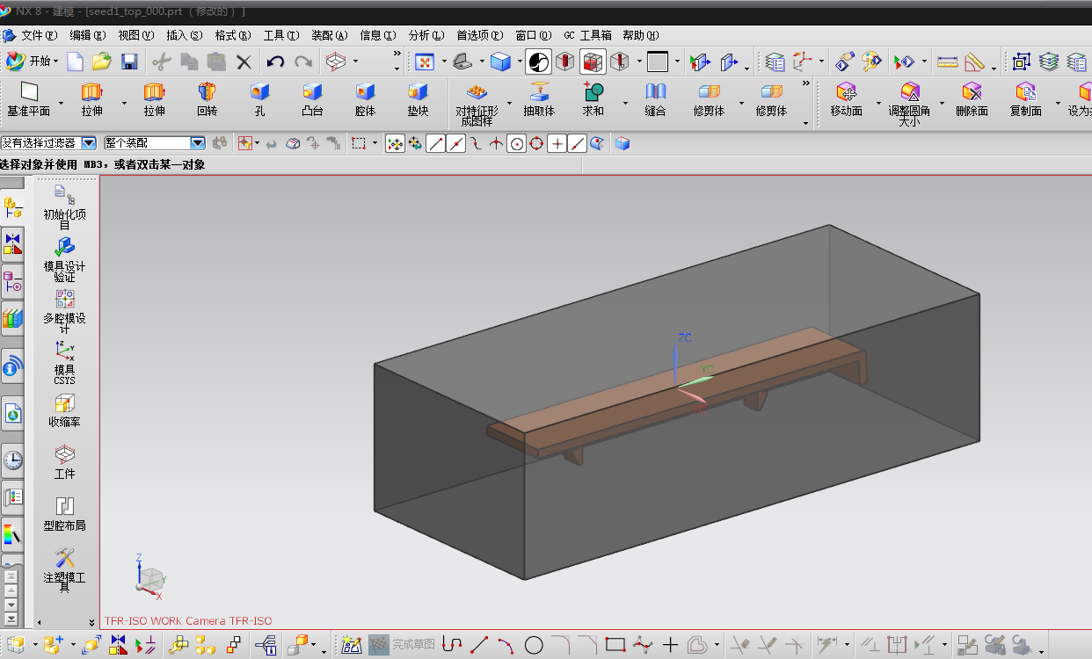
图1-5 设置工件结果显示

Slide 80
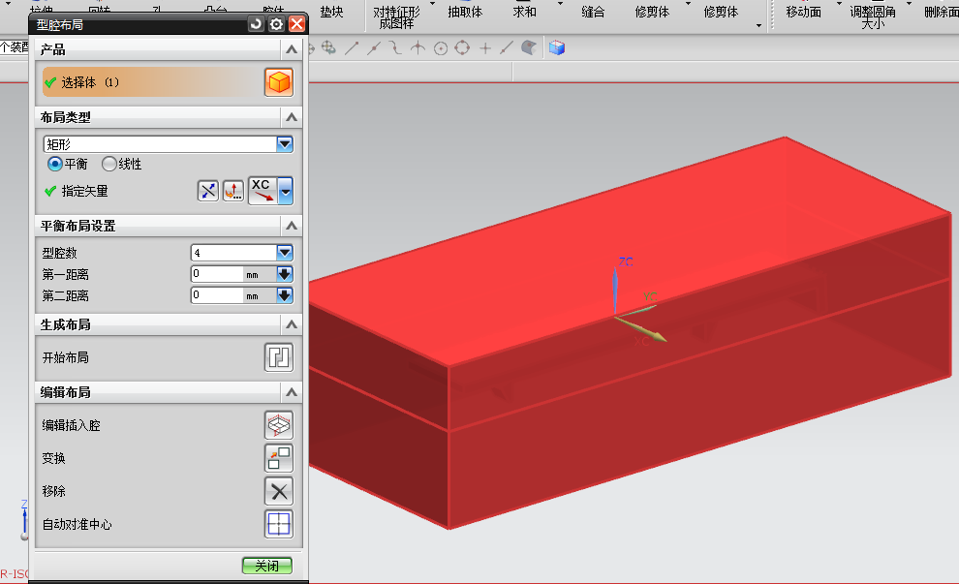
1.4.1 型腔布局
指定矢量XC
型腔数4
图1-6 型腔布局（一模四腔）

Slide 81
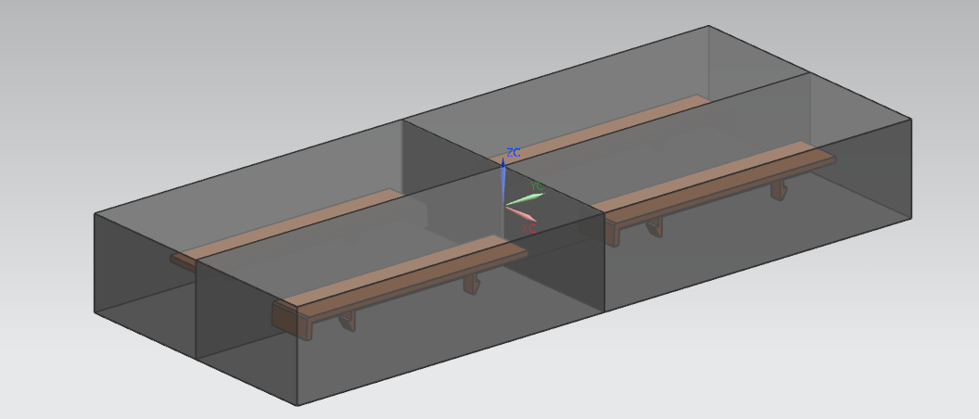
图1-7 型腔布局结果显示

Slide 82
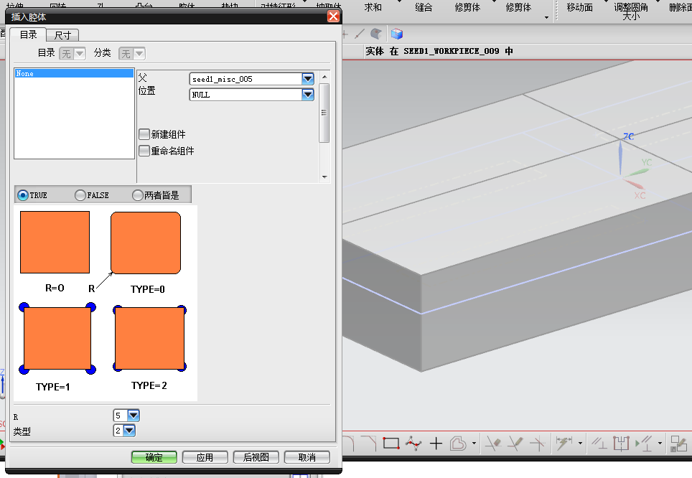
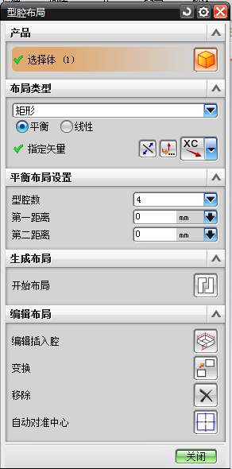
1.4.2 插入腔体
R=5
类型（2）
图1-8 插入腔体操作

Slide 83
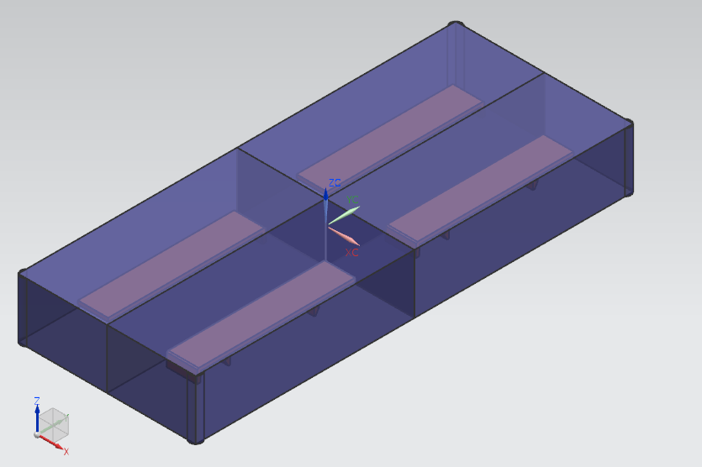
图1-9 插入腔体结果显示

Slide 84
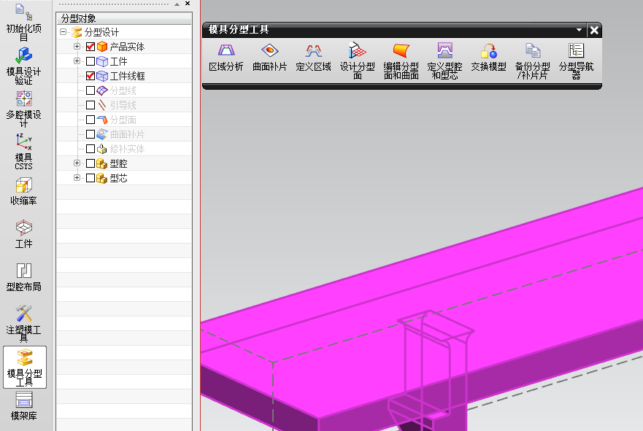
1.5.1 创建分型线
图1-10 设置工件结果显示

Slide 85
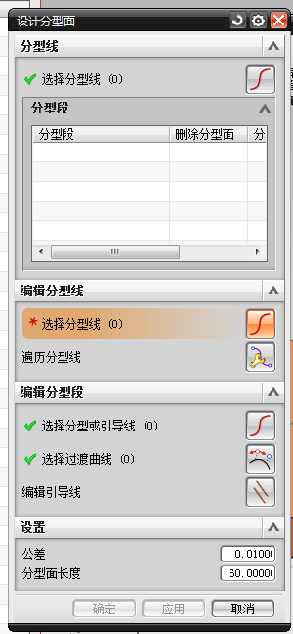
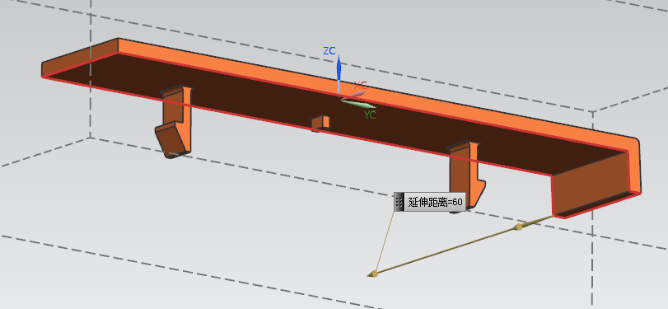
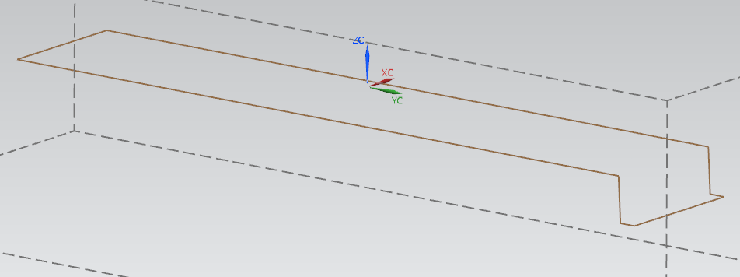
每条线选取
图1-11 分型线确定

Slide 86
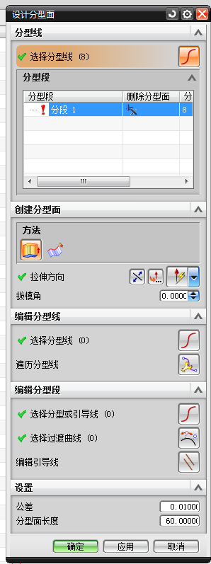
1.5.2 创建引导线
采用两条短边的四个端点创建引导线
图1-12 引导线创建

Slide 87
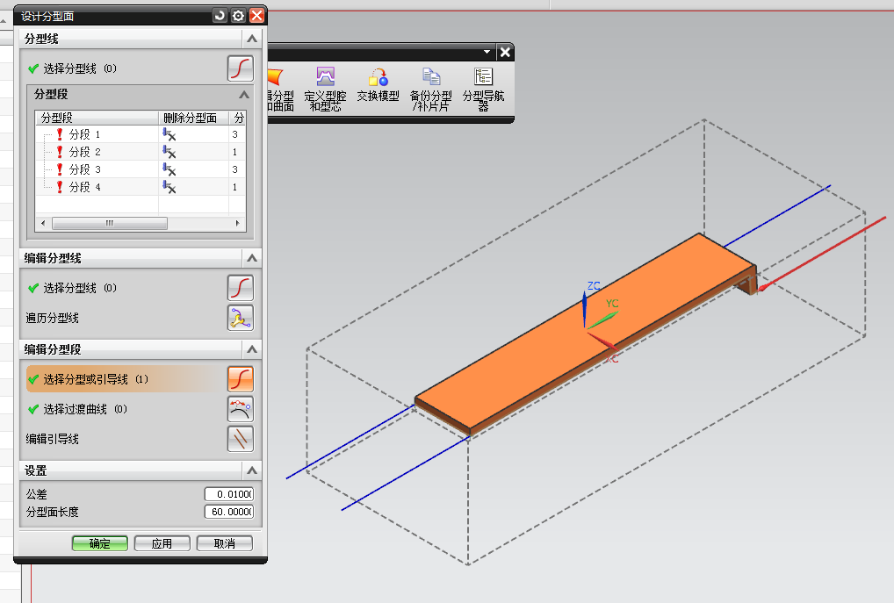
图1-13 引导线创建结果显示

Slide 88
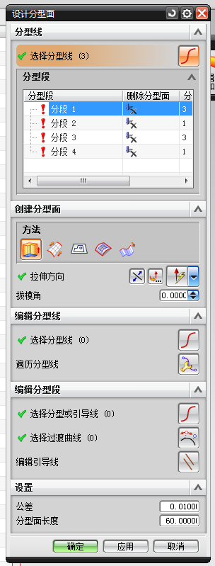
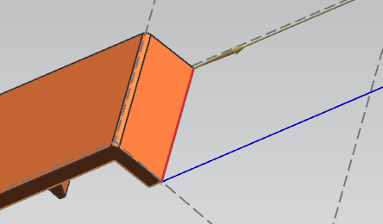
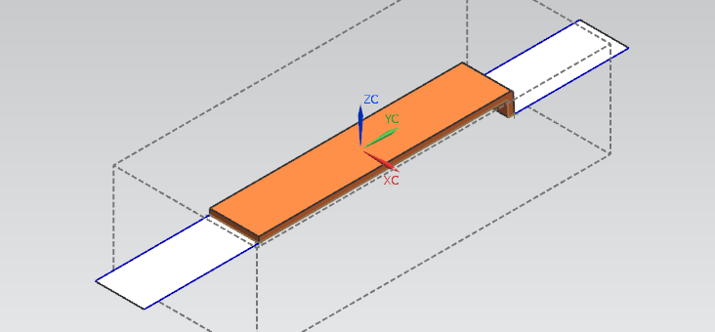
先选引导线坐在平面
1.5.3 创建分型面
图1-13 分型面设置1

Slide 89
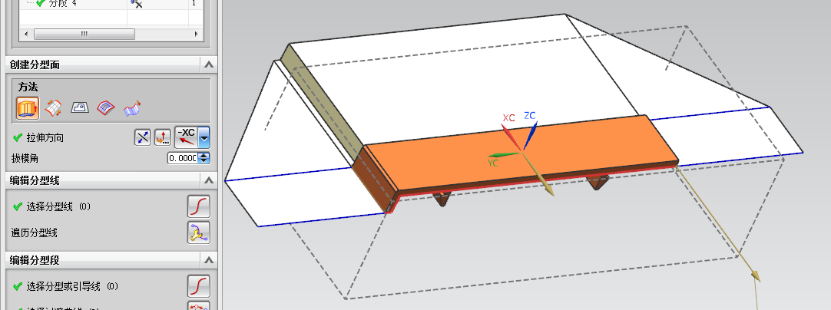
再选其他两侧分型线
注意拉伸方向：XC(-XC)
图1-14 分型面设置2

Slide 90
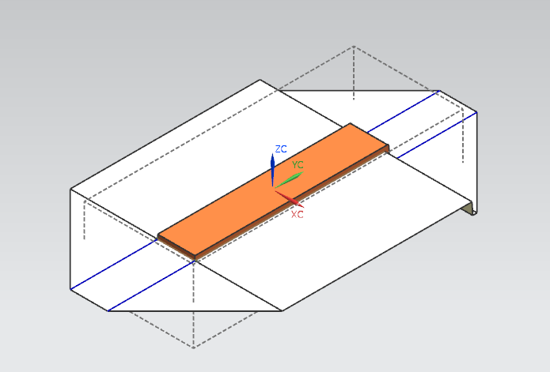
最后缝合各个分型面片
图1-15 分型面创建结果结果显示

Slide 91
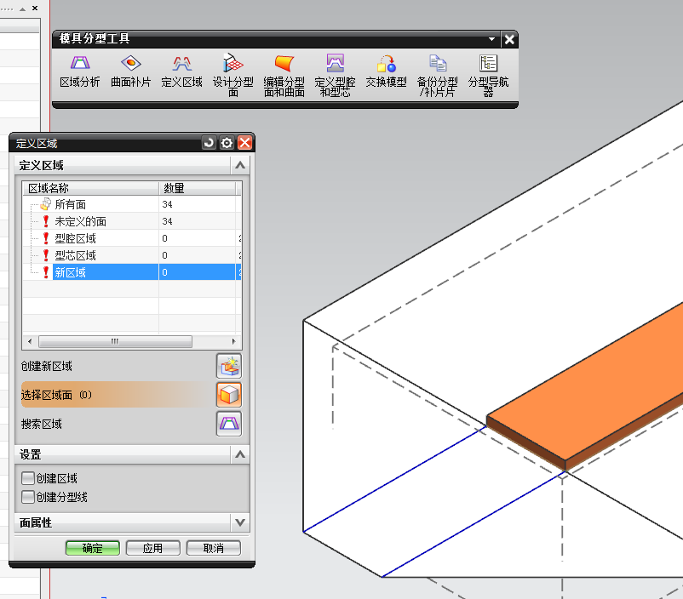
1.6 区域设计
①定义区域
③选型腔区域
搜索区域
②定义区域
图1-16 定义区域对话框

Slide 92
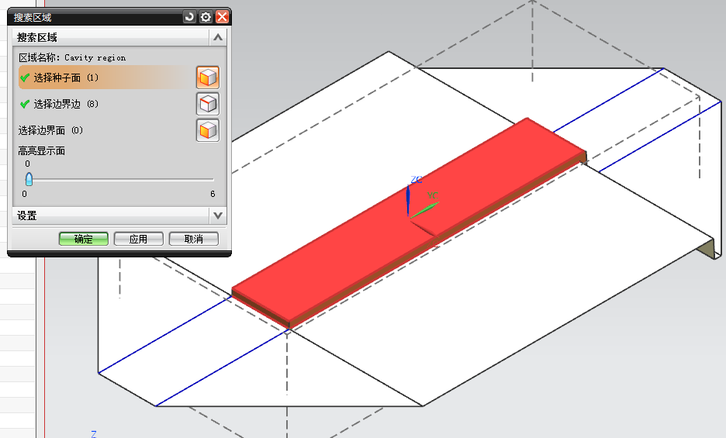
选产品上表面
图1-16 搜索区域设置

Slide 93
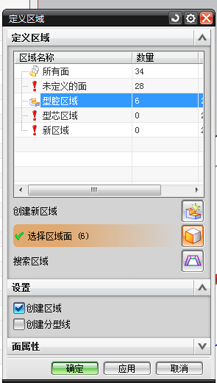
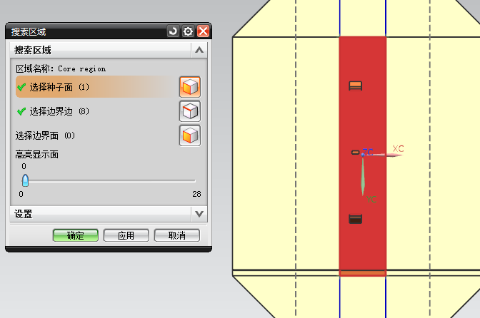
选产品下表面
图1-17 型芯区域设置

Slide 94
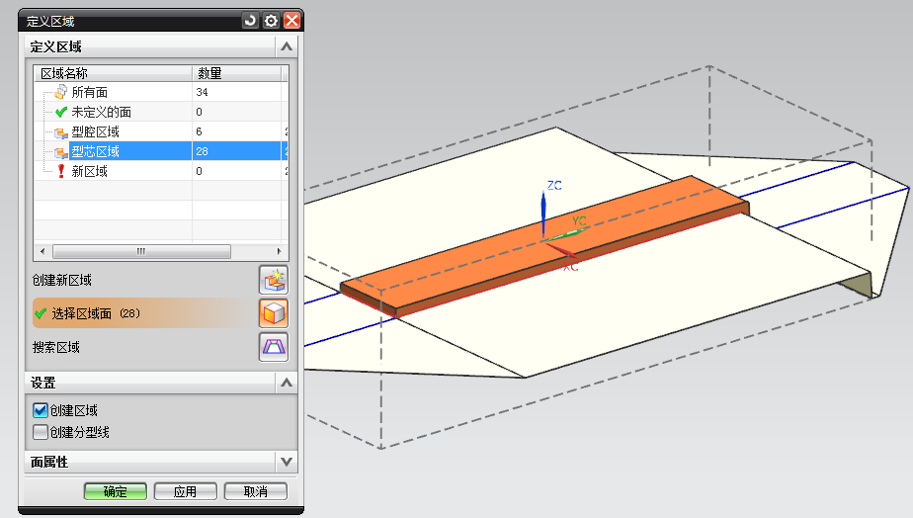
注意核对：
型芯26+型腔8=所有面34
图1-18 区域设置结果显示

Slide 95
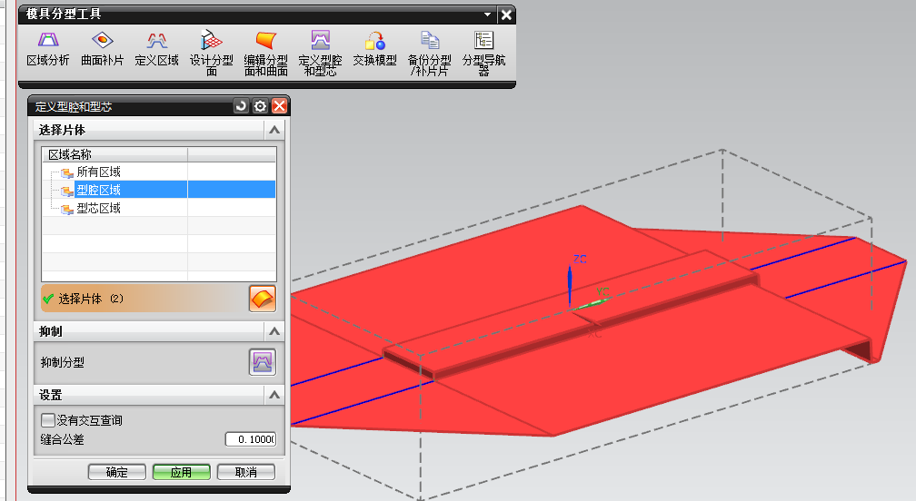
1.7 定义型芯和型腔
图1-19 定义型芯和型腔对话框

Slide 96
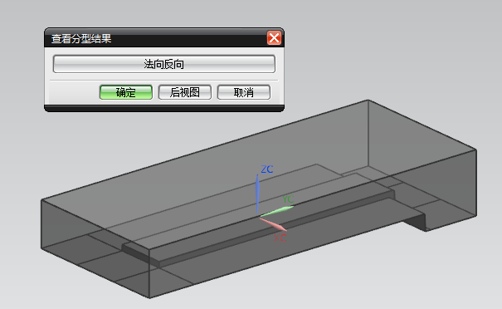
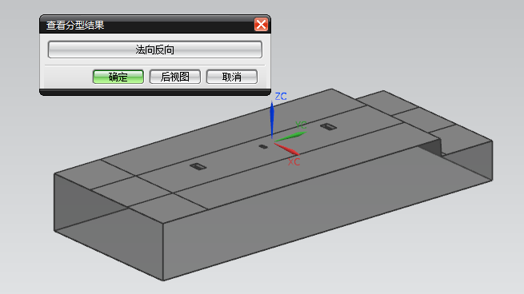
图1-20 型腔分型结果显示
图1-21 型芯分型结果显示

Slide 97
图1-22 窗口查看型芯和 型腔

Slide 98
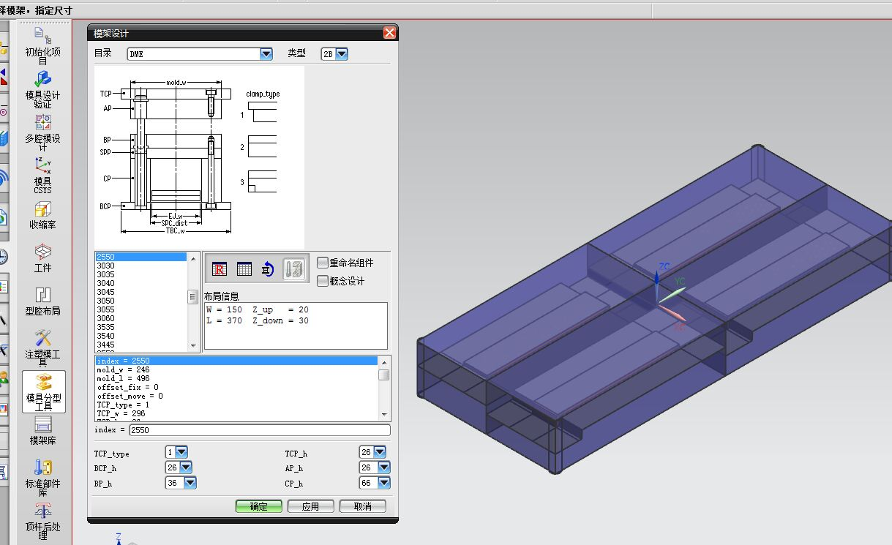
1.8 加载模架
默认
图1-23 加载模架设置

Slide 99
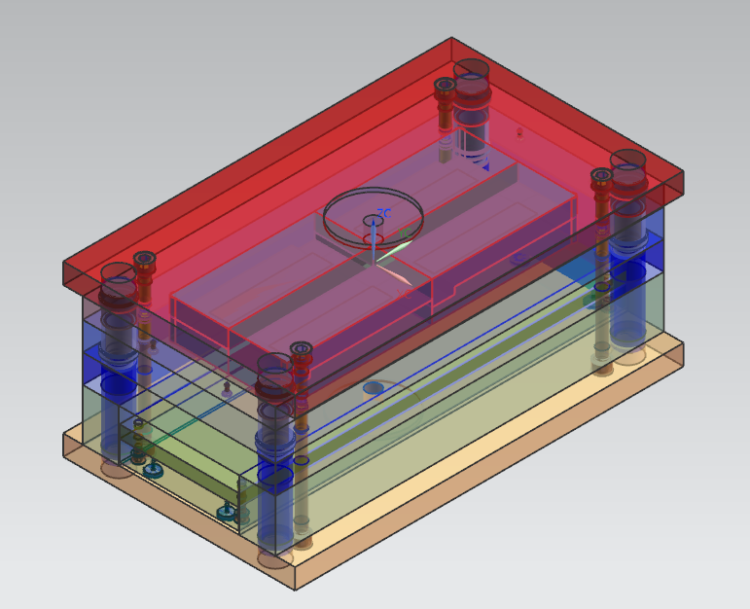
图1-24 模具显示

Slide 100
模具设计综合实例2
2.1 设计要求
2.2 设计步骤
2.2.1 模具设计准备
2.2.2 分型设计
2.2.3 模架设计
2.2.4 斜顶设计
2.2.5 添加标准件
2.2.6 浇注系统设计
2.2.7 冷却系统设计

Slide 101
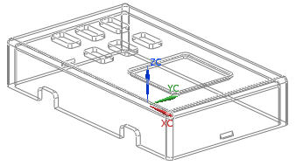
2.1 设计要求
本例要求完成如图2-1所示的仪表盖模具设计，材料为ABS，一模两腔，产品的扣位采用斜顶进行内抽芯。主要设计过程包括模具设计准备工作、分型设计、加载模架及标准件、内抽芯机构设计、浇注系统和冷却系统设计。
图2-1

Slide 102
2.2 设计步骤
2.2.1 模具设计准备
1．初始化项目
载入产品模型。单击“注塑模向导”工具栏中的“初始化项目”按钮，系统弹出“打开”对话框，选择附带光盘的ch09/yibiaogai.prt文件，单击“ok”按钮，弹出如图2-2所示的“初始化项目”对话框。确定对话框中的“投影单位”为毫米，选择“部件材料”为ABS，相应的材料的收缩率为1.006，单击“确定”按钮，完成产品模型的加载。
图2-2 载入产品模型

Slide 103
2．定义模具坐标系
由于当前坐标系的X-Y面位于产品底面(分型面)，且+ZC指向顶出方向，因此选择该对话框的“当前WCS”即可
图2-3 定义模具坐标系

Slide 104
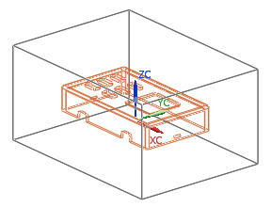
3．定义工件
单击“注塑模向导”工具栏中的“工件”按钮，弹出“工件”对话框。选择“工件方法”为“用户定义的块”；然后在“尺寸”分组的“极限”区域设置：“开始”的距离为-25，“结束”的距离为50。单击“确定”按钮，生成工件，如图2-4所示。
图2-4 定义工件

Slide 105
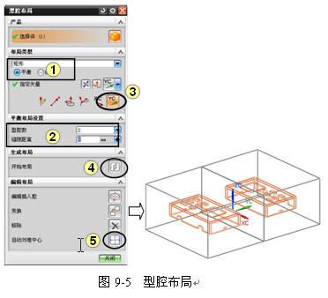
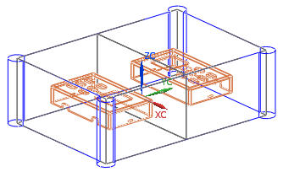
4．型腔布局
图2-6 插入腔体
图2-5 型腔布局

Slide 106
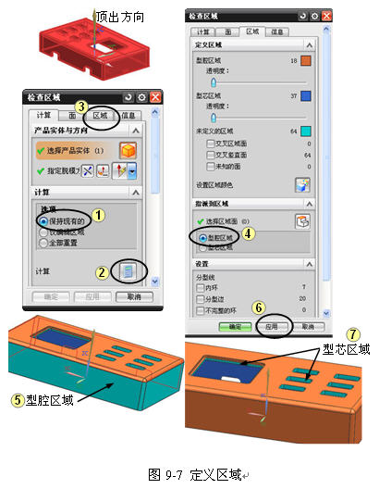
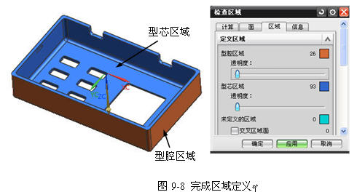
2.2.2 分型设计
1．设计区域
其操作步骤如图2-7所示。
图2-7 定义区域
图2- 8 完成定义区域

Slide 107
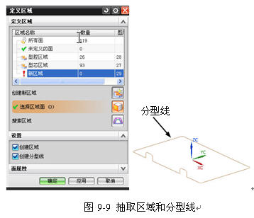
2．抽取区域和分型线
在“模具分型工具”工具条中单击“定义区域”按钮，系统弹出如图2-9所示的“定义区域”对话框。在“设置”分组中选中“创建区域”和“创建分型线”两个复选按钮，完成型腔区域、型芯区域及分型线的创建。
图2-9 抽取区域和分型线

Slide 108
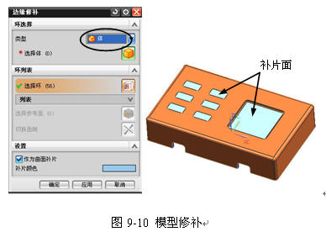
3．创建曲面补片
在“模具分型工具”工具条中单击“曲面补片”按钮，系统弹出“边缘修补”对话框；在“边缘修补”对话框“环选择”分组中选择“体”类型，然后选择产品体，单击“确定”按钮，零件上的破孔自动修补完成。修补完成后的模型如图2-10所示。
图2-10 模型修补

Slide 109
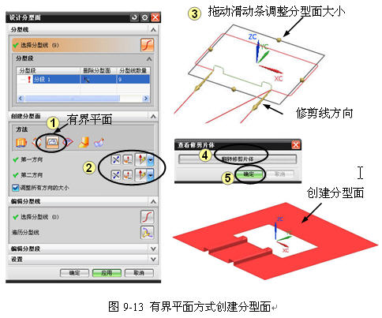
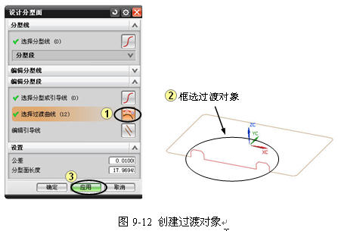
4．创建分型面
首先创建过渡对象，然后采用有届平面方式创建分型面。
图2-12 创建过渡对象
图2-13 有界平面方式创建分型面

Slide 110
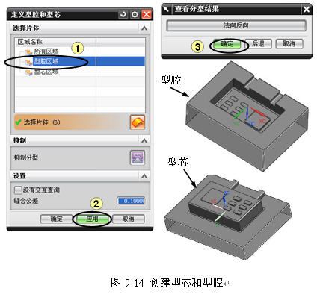
5．创建型芯和型腔
图2-14 创建型芯和型腔

Slide 111
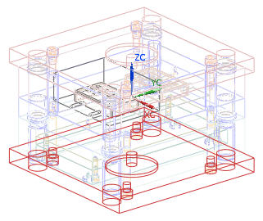
2.2.3 添加模架
本实例选用DME公司的2A型模架，设计步骤如图2-15所示。设置模架参数为：AP_h=56，BP_h=36，CP_h=75。
图2－15

Slide 112
2.2.4 斜顶设计
1．隐藏模架
显示产品倒扣位。
图2－19

Slide 113
2．定义斜顶放置的坐标系
按照斜顶坐标系的设置要求，通过坐标系的移动、旋转命令来定义斜顶坐标系
图2-20 移动坐标系
图2-21 旋转坐标系

Slide 114
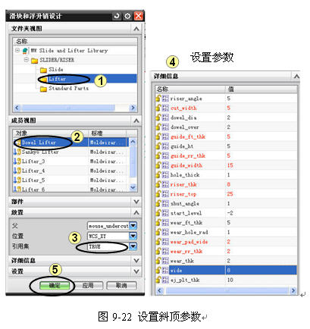
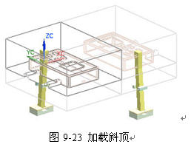
3．定义斜顶的类型和参数
图2-22 设置斜顶参数
图2-23 加载斜顶

Slide 115
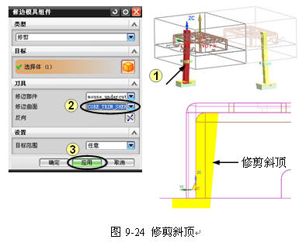
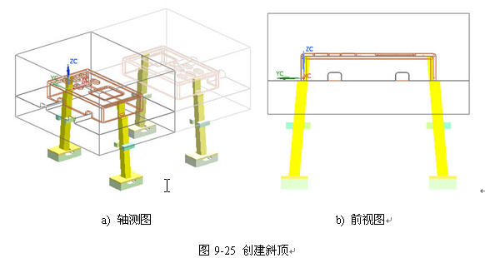
4．修剪斜顶
图2-24 修建斜顶
图2-25 创建斜顶

Slide 116
2.2.5 添加标准件
1．添加定位圈
在 “标准件管理”对话框的“文件夹视图”列表区域中展开“FUTABA_MM”节点，然后选择“Locating Ring Interchangeable”选项；在“成员视图”列表区域中选择“Locating Ring”，此时会弹出“信息”窗口显示定位圈结构形状。在“放置”分组的“引用集”下拉列表中选择“整个部件”选项，在“详细信息”分组中的“TYPE”下拉列表中选择“M_LRB”选项，在“BOTTOM_C_BORE_DIA”选项的文本框中输入36并回车确认，在“SHCS_LENGTH” 选项的文本框中输入12，并回车确认。

Slide 117
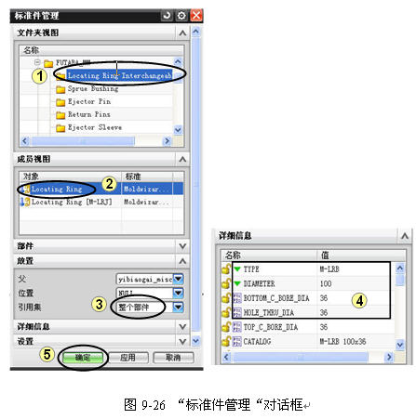
图2-27 添加定位圈
图2-26 标准件管理对话框

Slide 118
2．添加浇口套
图2-28 设置浇口套参数
图2-29 加载浇口套

Slide 119
3．添加顶杆
1) 单击“注塑模向导”工具栏中的“标准部件库”按钮，系统弹出“标准件管理”对话框。
2) 定义顶杆类型和参数，操作步骤如图2-30所示。在“标准件管理”对话框的“文件夹视图”列表区域中展开“FUTABA_MM”节点，选择“Ejector Pin”选项；在“成员视图”列表区域中选择“Ejector Pin Straight”。在“详细信息”区域中设置“CATALOG_DIA”为4；设置“CATALOG_LENGTH”为125，按<Enter>键确认。
3) 加载顶杆。“标准件管理”其他参数采用默认设置，单击“应用”按钮，弹出“点”对话框，在“点”对话框的“类型”分组中选择点的类型为“光标位置”。将模具装配体的视图方向转为“仰视图”，在如图2-30所示的6个部位用鼠标依次点击添加6根顶杆。最后单击“点”对话框的“取消”按钮，系统返回到“标准件管理”对话框，单击该对话框的“取消”按钮，完成顶杆的添加，如图2-31。

Slide 120
图2－31
图2-30 设置顶杆参数

Slide 121
4．顶杆后处理
图2-32 顶杆后处理对话框
图2-33 修剪顶杆

Slide 122
2.2.6 浇注系统设计
1．分流道设计
1）隐藏零部件。在“装配导航器”中将“yibiaogai_dm_051”、“yibiaogai _var_035”、“yibiaogai _misc_030”、“yibiaogai _ej_pin_102”、“yibiaogai _lift_087”、“yibiaogai _lift_080”部件取消勾选，将其隐藏。
2) 移动坐标系。选择菜单工具栏的“格式”→“WCS”→“原点”命令，系统弹出 “点”对话框，在“类型”下拉列表中选择“圆弧中心椭/圆中心/球心”，用鼠标捕捉如图2-34所示浇口套底圆圆弧的中心作为坐标系的原点，完成坐标系的移动，如图2-35所示。

Slide 123
图2-34 捕捉坐标系的原点
图2-35 移动坐标系
3) 旋转坐标系。选择菜单工具栏的“格式”→“WCS”→“旋转”命令，弹出“旋转WCS绕…”对话框，选中该对话框的单选按钮，在“角度”文本框中输入“-90°”，单击“应用”按钮，使坐标系绕+ZC轴旋转90°，然后单击“取消”按钮(此处，不要单击“确定”按钮，否则坐标系将继续旋转)。最终定义的坐标系如图2-36所示。

Slide 124
4）将浇口套、定位圈、型腔及产品体隐藏，只显示型芯，如图2-37所示。单击“注塑模向导”工具栏中的按钮，弹出如图2-38所示的“流道”对话框。单击对话框“引导线”分组中的“绘制截面”按钮，弹出如图2-39所示的“创建草图”对话框，选择“平面方法”下拉列表中的“创建平面”选项，单击“指定平面”右边的按钮，选取为草绘平面，单击“确定”按钮，进入草绘环境。5）绘制如图2-40所示的截面草图，单击“完成草图”按钮，退出草绘环境 。
图2-36 旋转坐标系
图2-37 显示型芯

Slide 125
6）定义截面类型和参数。在“流道”对话框的“截面类型”下拉列表框中选择“圆形”，在“参数”列表框中将直径修改为5，回车确认。其他参数默认。
7）单击“确定”按钮，完成分流道的创建，如图2-41所示。
图2-38 流道对话框
图2-39 创建草图对话框
图2-40 截面草图
图2-41 创建分流道

Slide 126
2．浇口设计
1）将型腔和产品体取消隐藏。单击“注塑模向导”工具栏中的“浇口库”按钮，弹出“浇口设计”对话框，操作步骤如图2-42和图2-43所示。
图2-42 浇口设计（一）

Slide 127
2）在“浇口设计”对话框的“平衡”分组中选择“是”，在“位置”分组中选择“型腔”，在“类型”下拉列表中选择“潜伏式浇口”（tunnel）。在该对话框中单击“浇口点表示”按钮，弹出“浇口点”对话框。在该对话框中单击“点在面上”按钮，系统弹出“面选择”对话框，用鼠标选取步骤⑥箭头所示的型腔面(此处型腔面的选取可用UG的快速拾取功能)。此时系统自动弹出“Point Move on Face”对话框，在该对话框中设置X=0，Y=-25，Z=9，每输入一个值按回车确认。
3）在“Point Move on Face”对话框中单击“确定”按钮，系统回到“浇口点”对话框，单击“后视图”按钮，回到“浇口设计”对话框。
4）在“浇口设计”对话框中修改d=1，其他参数保持默认。单击对话框的“应用”按钮，弹出“点”对话框。
5）在“点”对话框中选择“类型”下拉列表中的“现有点”，用鼠标选取刚刚创建的浇口点。单击“确定”按钮，系统弹出“矢量”对话框，选择“类型”下拉列表中的“－YC轴”，单击“矢量”对话框的“确定”按钮，创建浇口，如图2-44所示。

Slide 128
图2-43 浇口设计（二）
图2-44 创建浇口

Slide 129
2.2.7 冷却系统设计
1．创建冷却水道1～3
图2-45 创建冷却水道1~3

Slide 130
2．创建冷却水道4～6
图2-46 选择放置面
图2-47 生成水道4~6

Slide 131
3．创建密封圈
图2-48 显示冷却水道
图2-49 定义放置位置
图2-50 创建密封圈

Slide 132
4．创建水嘴
图2-51 定义水嘴放置位置
图2-52 创建水嘴

Slide 133
5．镜像水路
图2-54 创建镜像平面
图2-55 镜像冷却系统

Slide 134
6．创建型芯侧的冷却系统
1）在装配导航器中取消隐藏“yibiaogai _ej_pin_102”、“yibiaogai_lift_087”和 “yibiaogai_lift_087”，显示顶杆和斜顶，如图2-56所示。由于型芯上有顶杆的过孔及斜顶避让槽，因此在设计水道时要注意防止部件之间的干涉。
2）由于操作步骤同上，此处不再赘述，只给出水道的定义位置，如图2-57所示，其放置点的坐标为：(65，-5，0)、(15，-5，0)、(-25，-5，0)、(-65，-5，0)。生成的型芯侧的冷却系统如图2-58所示。

Slide 135
图2-56 显示顶杆和斜顶
图2-57 定义水道位置
图2-58 型芯侧冷却系统
图2-59 全部显示模具装配

